Slide 2
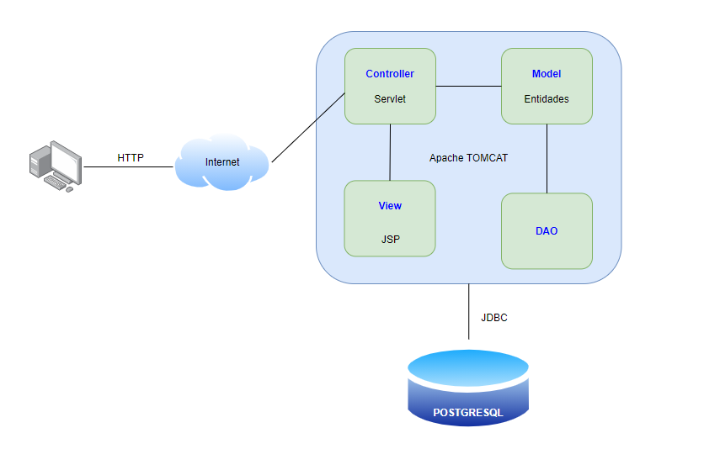
DIAGRAMA DE ARQUITETURA

